Slide 1


科协寒假培训
汇报人：王中琦
邮箱：2485794339@qq.com

Slide 2
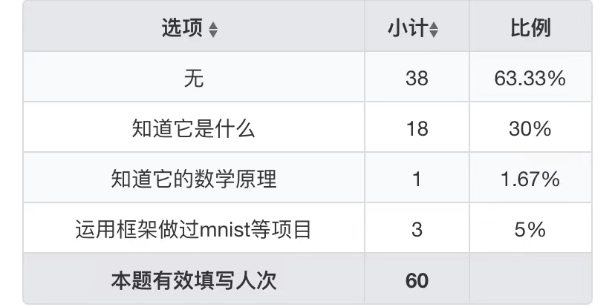
深度学习专题
第3次：如何入门，深度学习发展历史脉络
第4次：应用概览，pytorch介绍及实战

Slide 3
目录页
CONTENTS PAGE
P1.如何入门AI
P2.我的体会
P3.人工智能专业

Slide 4
人工智能 or 机器学习 or 深度学习？
首先明确一个概念

Slide 5
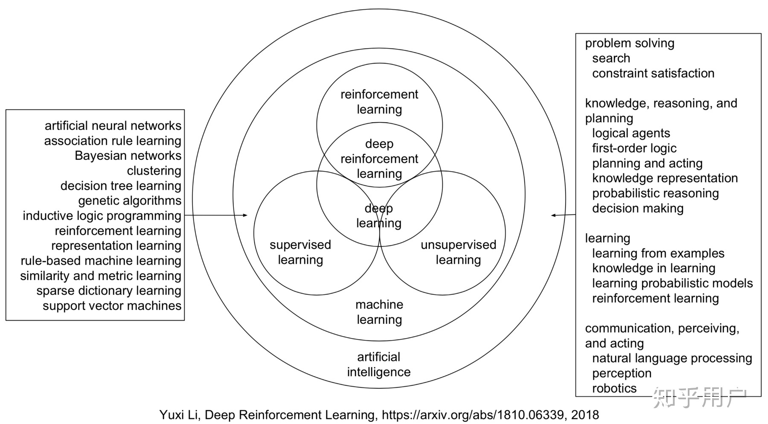
首先明确一个概念

Slide 6
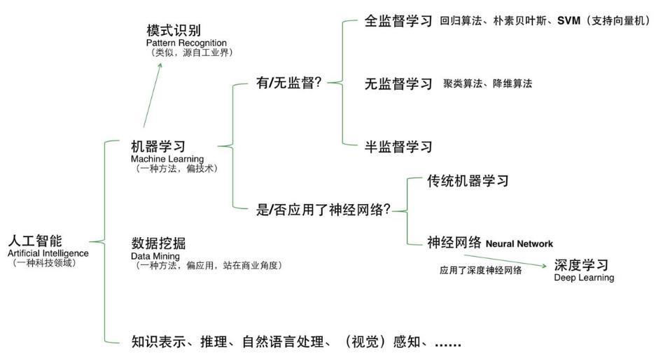
首先明确一个概念

Slide 7
如何入门AI？

Slide 8
该怎样去做？
理论基础
网课
书籍
练手项目等
阅读论文
经典论文
论文阅读路线
Bingo！
学习路线
实践
科研
数据挖掘
各种比赛
入门的
国内的
国外的

Slide 9
入门书单
首先说明一下学习主要内容，主要是以下三个部分
编程语言，主要是python
数学基础 包括微积分、线性代数和概率论内容，要求不高，能看懂书就行，用到现学
机器学习算法、深度学习算法和工具框架使用，深度学习是机器学习的一个方向，用到很多机器学习的概念，机器学习的相关内容我们了解就行，然后深度学习提到了我们要知道，另外是工具框架，现在很多工具像TensorFlow、pyTorch都把这些东西封装好了，我们到时候调用修改就行
数据挖掘

Slide 10
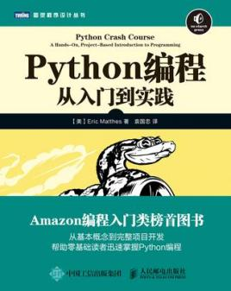
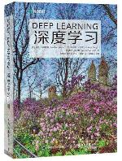
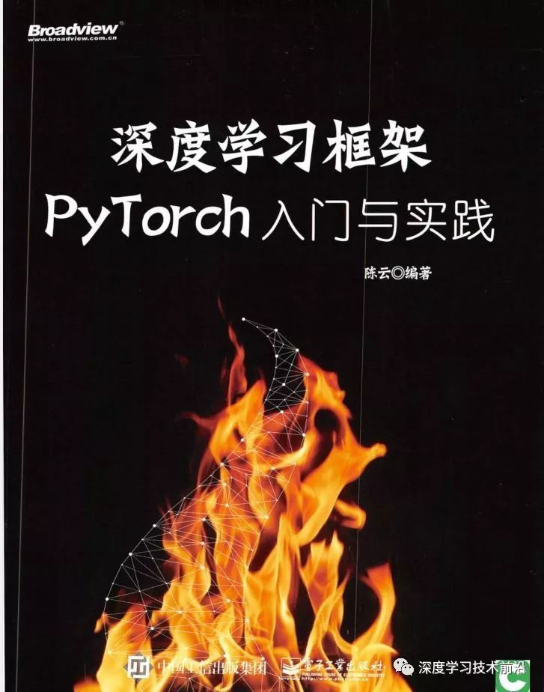
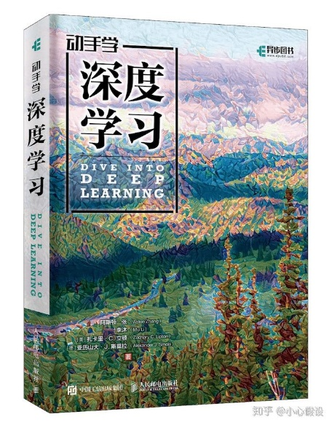
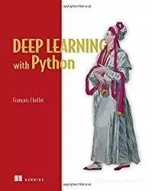
入门书单
数据挖掘
Python的使用
花书
Pytorch的使用
动手学深度学习
用python深度学习

Slide 11
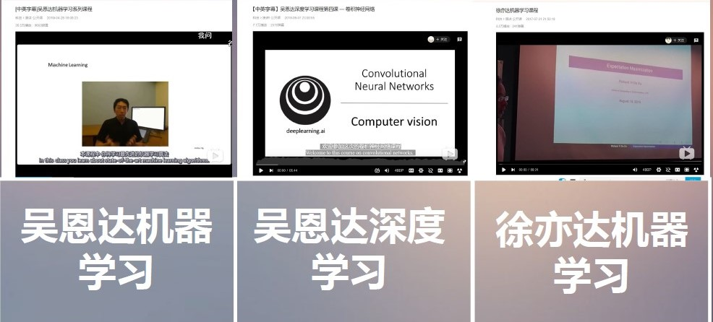
入门网课
斯坦福大学CS231n: Convolutional Neural Networks for Visual Recognition
http://cs231n.stanford.edu/
Fei-Fei Li Andrej Karpathy 主要讲解CNN、RNN在图像领域的应用
李宏毅《1天搞懂深度学习》
http://speech.ee.ntu.edu.tw/~tlkagk/slide/Tutorial_HYLee_Deep.pptx

Slide 12
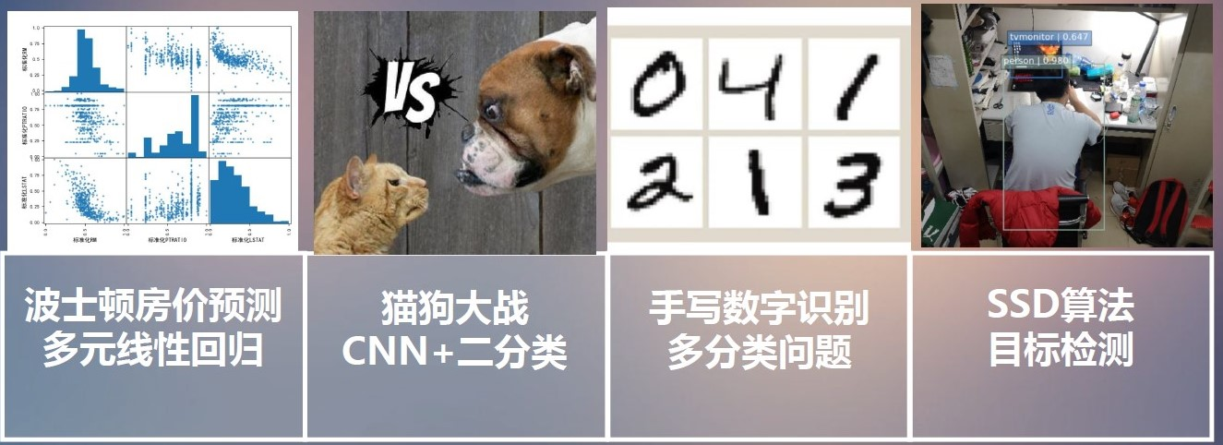
入门项目
更重要的是，要依托于自己熟悉的深度学习框架

Slide 13
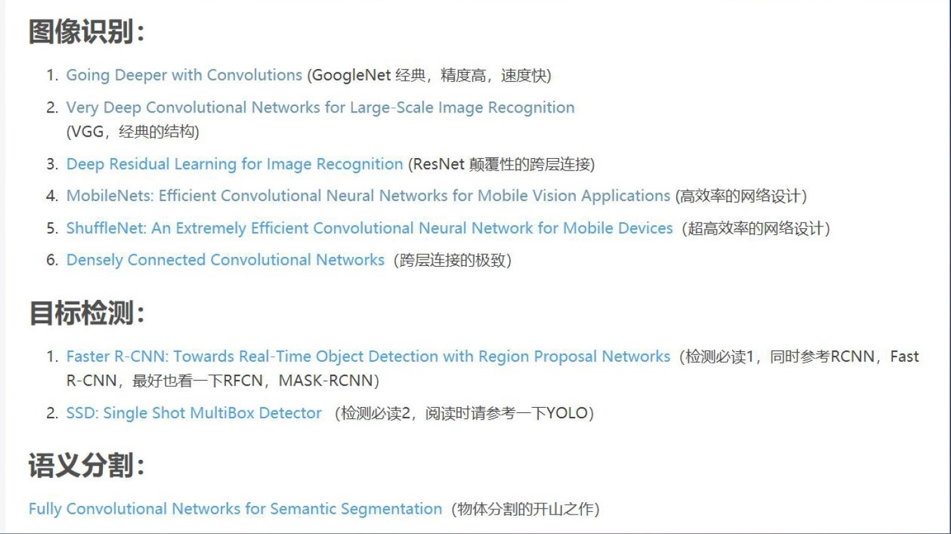
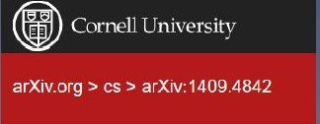
入门论文（计算机视觉）
这些都可以在arXiv上找到并免费下载

Slide 14
我的体会

Slide 15
关于如何学
边做边学>先学后做>只做不学
简单例子：大创的时候抱大腿，就会跑开源代码，不求甚解，自己不关注如何去学
有些同学想着先把基础知识全搞明白，直到后来才发现，这水越趟越浑
做项目的时候需要什么学什么，以项目为依托，学的最快。大二或大三最好能进实验室，跟着老师做，避免盲从

Slide 16
关于如何学
用好开源工具，比方说如何在github上下载源码，进行系统环境的配置
许多代码需要在Linux下运行，就去学使用虚拟机或双系统
阅读英文论文的感受
官网上的教程真是太优秀了，所以英语非常非常重要！！！
下载需要镜像，甚至……

Slide 17
关于数学
学到现在发现，深度学习约等于数学
学个大概
看懂代码功能
自己尝试去写
数学原理

Slide 18
关于如何确定方向
自然语言处理
计算机视觉
脑电信号识别
数据挖掘
强化学习
多开拓视野
人机对弈
AI
老师给我的建议
Notes:
有一次，我对开放实验选课的选课咨询我的老师，老师是视觉方向的，当时是问他我是选一个计算机视觉的课呀，还是NLP的课，我以为他会让我学视觉方向的，结果让我去学NLP，理由是因为他不了解NLP，希望我多了解了解各个领域的发展情况。
但总体来说，还是要选定一个自己感兴趣的方向，不要等研究生时再做选择

Slide 19
课程安排

Slide 20
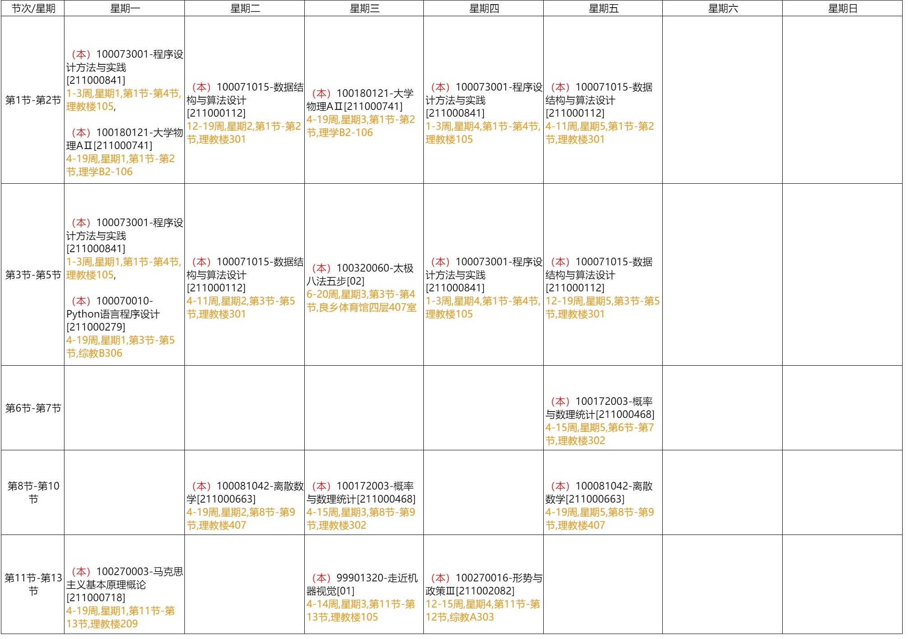
大二上
大二上（必修）：
程序设计（小学期）
Python
数据结构+算法设计+计算理论
离散数学
大学物理
概率论
马原

Slide 21
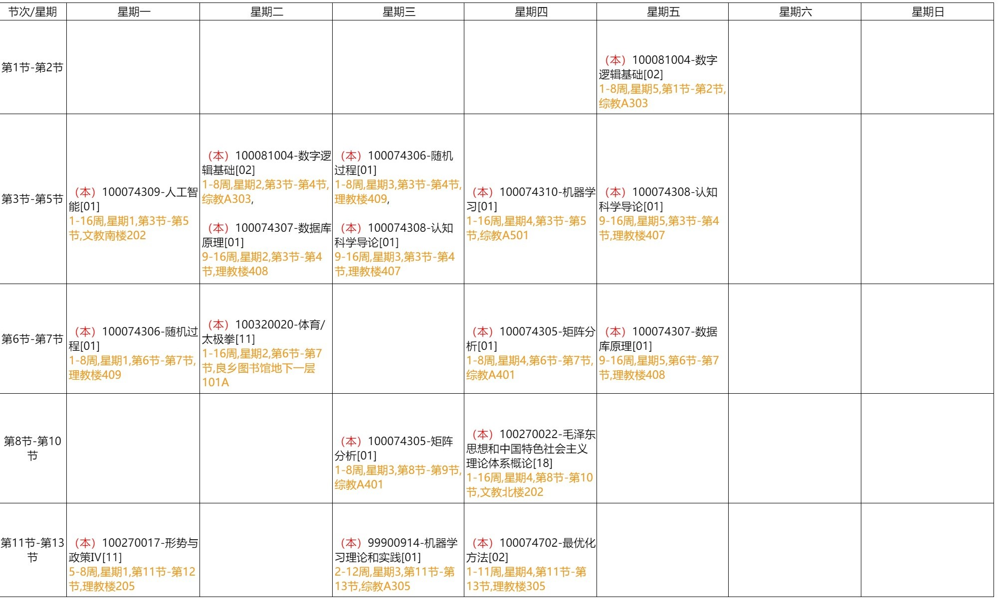
大二下
大二下（必修）：
人工智能
随机过程
数字逻辑基础
数据库原理
认知科学导论
矩阵分析
机器学习
毛概

Slide 22
谢谢聆听！

